Slide 1
Bài 4. o, ô

Slide 2
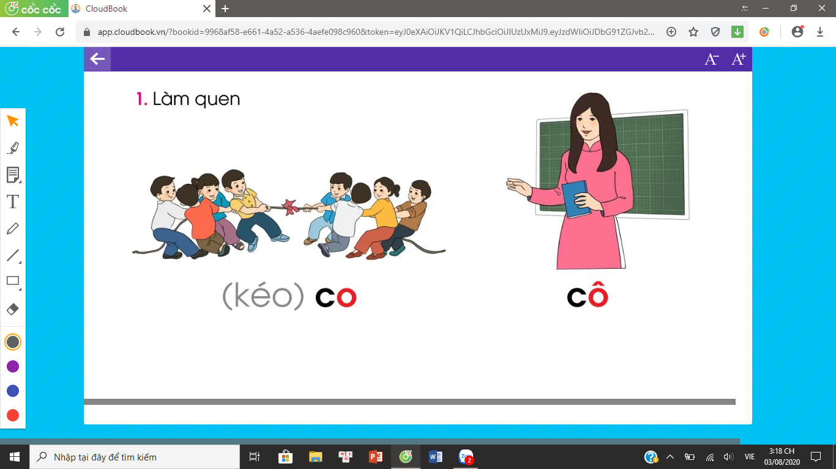
co
c
o
(kéo) co

Slide 3
cô
c
ô

Slide 4
co
cô
c
o
c
ô

Slide 5

Bảng gài
O
CO
Ô
CÔ

Slide 6
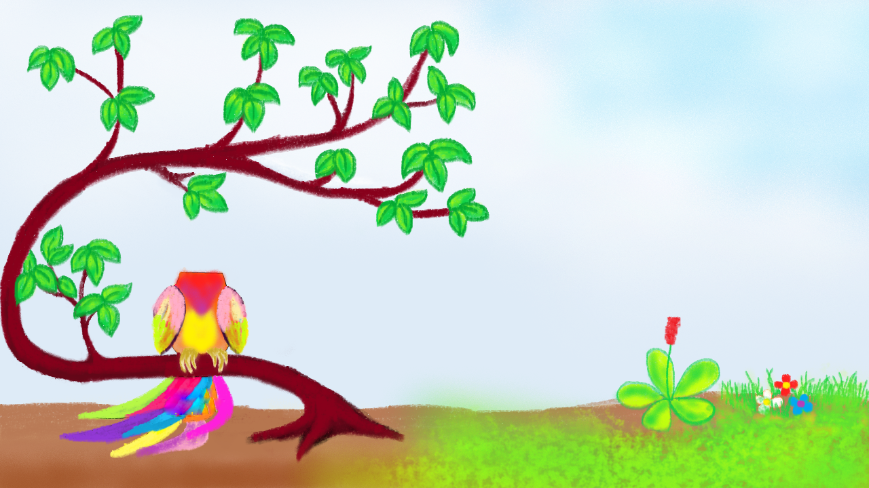




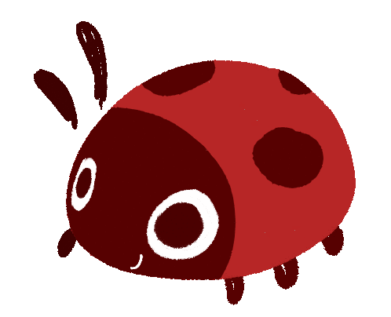
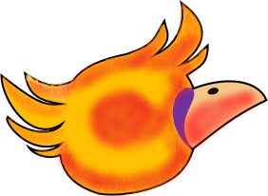


TRÒ CHƠI

Slide 7
Từ bây giờ những quả khế ngon ngọt này bây giờ là của ta. Muốn ăn khế thì phải trả lời đúng những câu hỏi mà ta đưa ra.
Ăn một quả trả cục vàng
May túi ba gang, mang theo mà đựng.

Slide 8



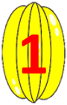



May Mắn

Slide 9
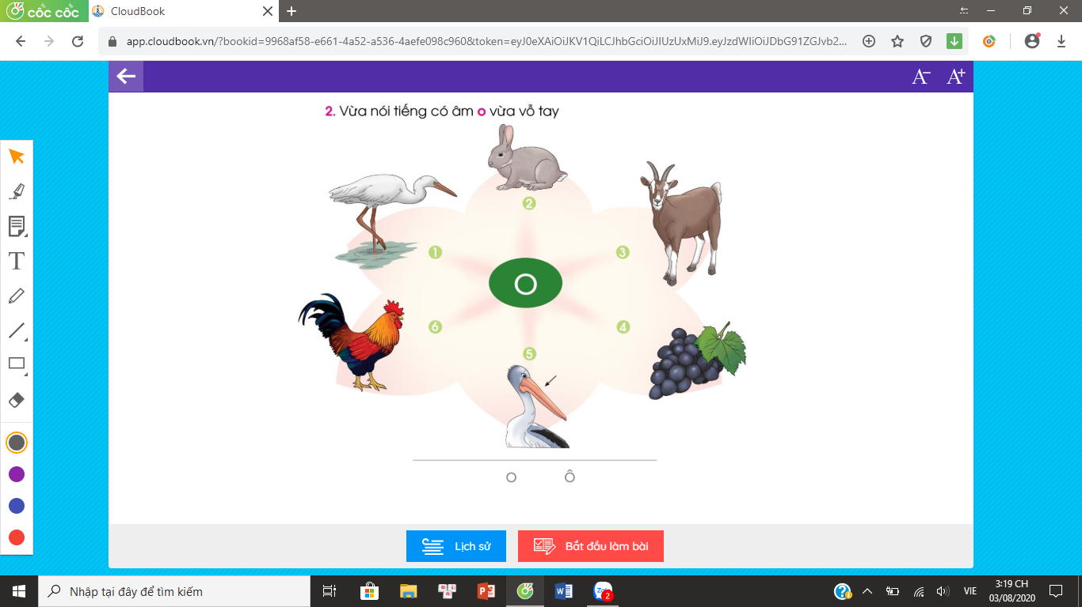
2. Tiếng nào có âm o?

Slide 10
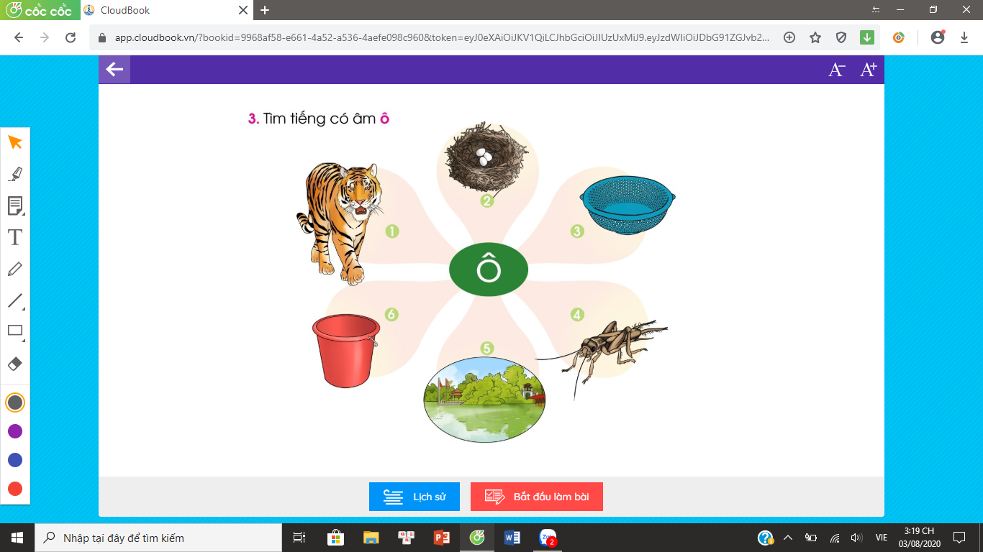
3. Tiếng nào có âm ô ?

Slide 11
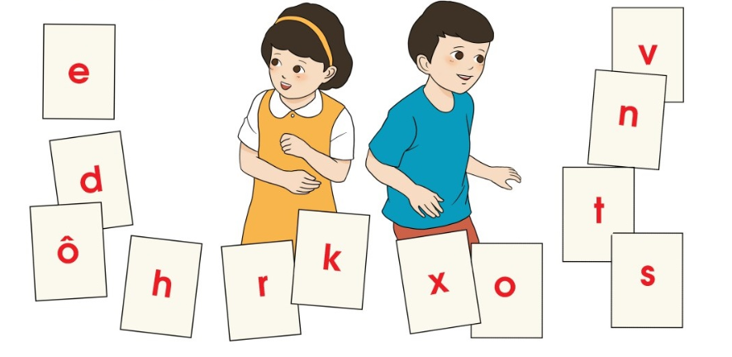
4. Tìm chữ o, chữ ô ?

Slide 12
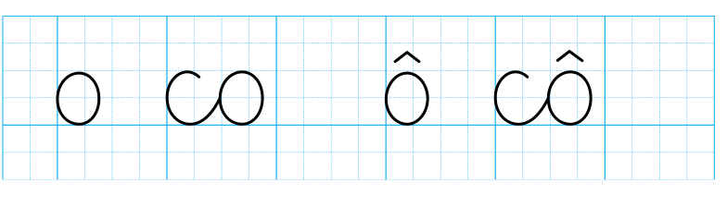
5. Tập viết

Slide 13
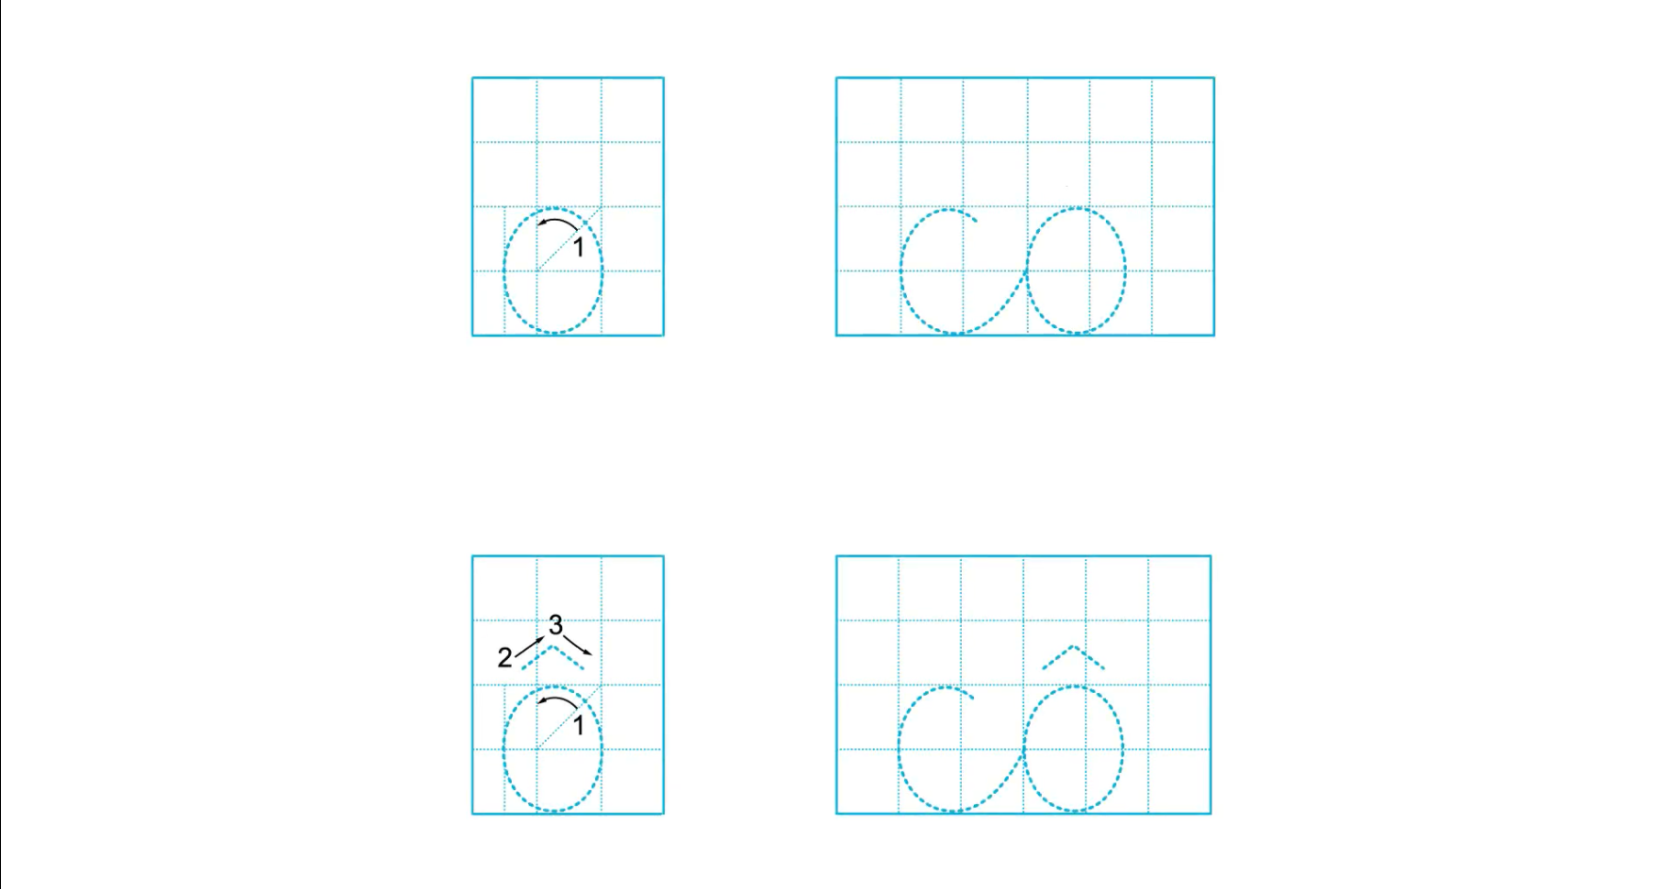
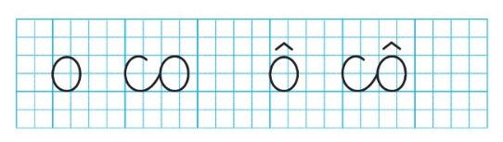
5. Tập viết

